Slide 1
Vier bijzondere vrouwen
Mattheüs 1
Notes:
Onderwerp al een paar weken in de maak.
Heeft niets van doen met Moederdag, maar alles met het hart van God (Alsof ik daar iets van afweet.)

Slide 2
Een afstamming
Overzicht van de afstamming van Jezus Christus, zoon van David, zoon van Abraham.
Abraham verwekte Isaak, Isaak verwekte Jakob, Jakob verwekte Juda en zijn broers,
Juda verwekte Peres en Zerach bij Tamar, Peres verwekte Chesron, Chesron verwekte Aram,
Aram verwekte Amminadab, Amminadab verwekte Nachson, Nachson verwekte Salmon,
Salmon verwekte Boaz bij Rachab, Boaz verwekte Obed bij Ruth, Obed verwekte Isaï,
Isaï verwekte David, de koning.
David verwekte Salomo bij de vrouw van Uria,

Slide 3
Een afstamming
Overzicht van de afstamming van Jezus Christus, zoon van David, zoon van Abraham.
Abraham verwekte Isaak, Isaak verwekte Jakob, Jakob verwekte Juda en zijn broers,
Juda verwekte Peres en Zerach bij Tamar, Peres verwekte Chesron, Chesron verwekte Aram,
Aram verwekte Amminadab, Amminadab verwekte Nachson, Nachson verwekte Salmon,
Salmon verwekte Boaz bij Rachab, Boaz verwekte Obed bij Ruth, Obed verwekte Isaï,
Isaï verwekte David, de koning.
David verwekte Salomo bij de vrouw van Uria,
Notes:
Het is bijzonder dat deze namen in dit register staan. Want de rest van het register, alle andere generaties, worden alleen de stamvaders genoemd, niet de moeders.
En niet alle generaties worden genoemd.
Bijvoorbeeld tussen David en Salmon zit het hele boek Richteren en 1 Samuel. Dat zijn ruwweg 4 eeuwen.
Ook de 6 geslachten tusssen Tamar en Rachab kunnen nooit de 470 jaren (430 + 40) tussen Juda’s tocht naar Egypte en de val van Jericho overbruggen.
We vinden hier dus niet ALLE geslachten.

Slide 4
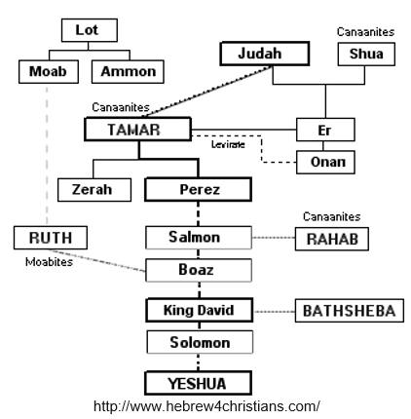
Stamboom
God verbindt zich met mensen die uitgesloten zijn van de gemeenschap.
Hij ziet het hart aan
Heb. 2:11 Hij die heiligt en zij die geheiligd worden hebben een en dezelfde oorsprong, en daarom schaamt hij zich er niet voor hen zijn broeders en zusters te noemen
Notes:
God verbindt zich ook aan ons, aan mij!
Ook al is er alle reden – maatschappelijk gezien – om wat afstand van mij te houden.
Maar hij doet dat niet: Heb.2:11: Hij die heiligt en zij die geheiligd worden hebben een en dezelfde oorsprong, en daarom schaamt hij zich er niet voor hen zijn broeders en zusters te noemen

Slide 5
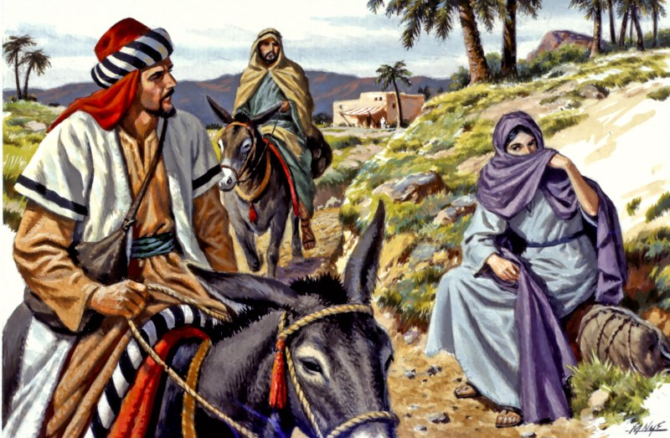
Tamar
De kanaänitische vrouw van Er, de zoon van Juda
Zij wordt de vrouw van haar schoonvader die daarmee haar man wordt
Het is een keerpunt in het leven van Juda
Zij krijgt een plek in de stamboom van Christus
Notes:
Niet nodig om Onan te noemen
Tamar doet in de druk van de omstandigheden dingen die niet door de beugel kunnen.
Maar God treedt niet op als moraalpolitie, als degene die de hypocrisie van Juda verdedigt. Hij laat haar toe in zijn eigen stamboom.

Slide 6
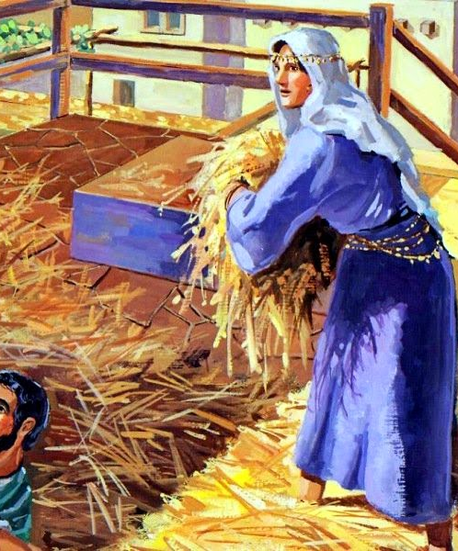
Rachab
Hoorde bij een volk dat volkomen moest worden uitgeroeid
Wordt gespaard omdat ze de verspieders verbergt
Een herbergierster. Of toch een bordeel!
Toch opgenomen in de voorvaderen van Christus
Notes:
Het is niet waarschijnlijk dat Rachab een hoer was.
Waarschijnlijk was Rachab een herbergierster. Of dat allemaal strikt moreel goed was is de vraag, maar het was waarschijnlijk niet een georganiseerd bordeel.
(Oude joodse en vroeg-christelijke bronnen geven dat aan!)
Later wordt ze algemeen gezien als hoer en is haar herberg dus een bordeel op de muur. Ik denk dat dat niet helemaal correct is.

Slide 7
Ruth
Een streng verbod vanwege de valstrik van Bileam
Zij kiest voor de God van Israël
De grootmoeder van David
Notes:
Bileam heeft Israël tot afgoderij gebracht en daarmee heeft het volk een oordeel over zichzelf afgeroepen.
Zo heeft hij toch zij opdrachtgevers beidend.
Ruth zweert haar eigen land en afkomst af. ‘Uw God is mijn God … daar wil ik begraven worden’ is heel sterk
Er is geen reden, behalve onze eigen fantasie, om aan te nemen dat Ruth en Boaz geslachtsgemeenschap hebben gehad op de dorsvloer.

Slide 8
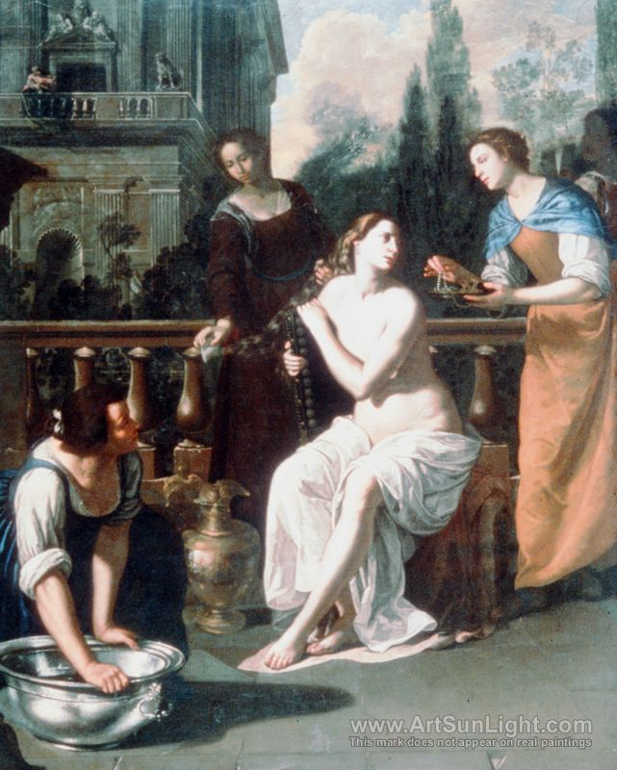
De vrouw van Uria
Batséba, een Hethitische
Een volkomen onwettige relatie
Trouwt met de moordenaar van haar man
De moeder van de Vredevorst
Notes:
Op de een of andere manier wil Mattheüs duidelijk maken dat de verbintenis tussen David en Bathséba nooit echt een huwelijk is geweest.

Slide 9
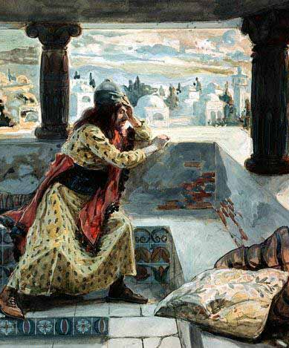
De vrouw van Uria
Batséba, een Hethitische
Een volkomen onwettige relatie
Trouwt met de moordenaar van haar man
De moeder van de Vredevorst
Notes:
Je kunt ook vanaf de andere kant kijken en dan ligt de schuld bij David.
Zie ook Psalm 51.
Het is helemaal de schuld van David!

Slide 10
God hanteert de regels zoals ze bedoeld zijn
Niet als letterknecht
Niet als een slapjanus
Hij kijkt naar het hart
Hij kijkt naar het verlangen van de persoon

Slide 11
Wat kunnen we leren?
Als God komt in Zijn schepping is er geen overweldigend vertoon van kracht
In zijn stamboom zijn een paar morele dieptepunten aan te wijzen
Manasse!
Hij kiest er voor niet een ‘pure’ afstamming van Abraham te zijn

Slide 12
Wat kunnen we leren?
Hij heeft zich verbonden aan mij, aan ons
Aan mensen
Die, als Tamar, zich niet laten afschepen, maar onderdeel van zijn volk willen zijn
Die, als Rachab, rekenen op Gods genade
Die, als Ruth, alle schepen achter zich verbranden
Die, als Batséba, beseffen dat ze geen recht hebben op de positie waarin ze geplaatst zijn.

